Slide 1
Κατερίνα Μπαστούνη Φυλλίτσα Στασινοπούλου Καλλιρρόη Σχινά Θάνος Χριστόπουλος
Top Lyrics

Slide 2
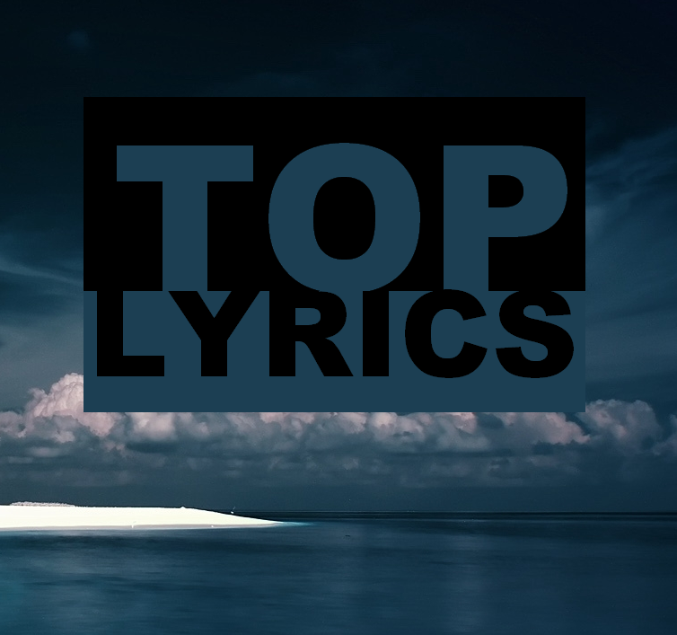
Top Lyrics λέγεται η εφαρμογή που φτιάξαμε χρησιμοποιώντας το πρόγραμμα App Inventor και συμπεριλαμβάνει τους στοίχους από τα αγαπημένα μας τραγούδια

Slide 3
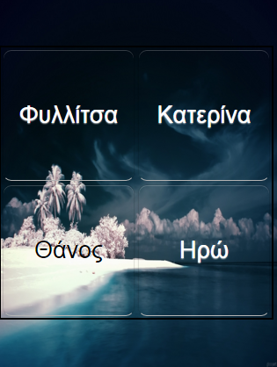
Πρώτα απ’ όλα φτιάξαμε την αρχική οθόνη. Προσθέσαμε τέσσερα κουμπιά που αντιστοιχούν στον καθένα από εμάς

Slide 4
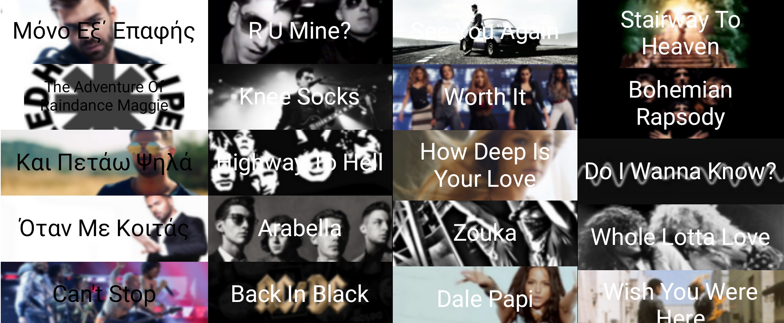
Έπειτα φτιάξαμε και βάλαμε τις εικόνες των τραγουδιών που κι αυτές με την σειρά τους αντιστοιχούν και σε κάθε ένα τραγούδι

Slide 5
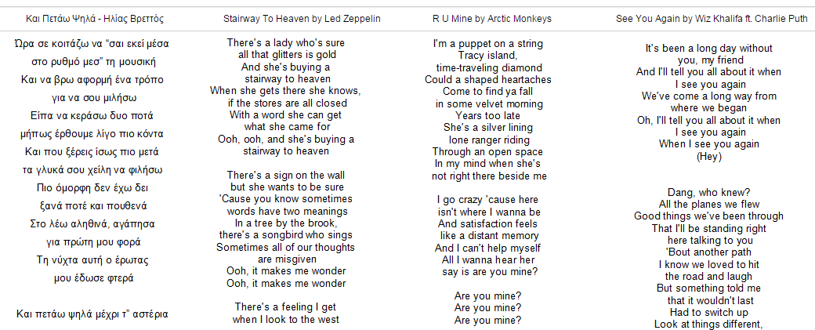
Υστερα προσθέσαμε τους στοίχους

Slide 6
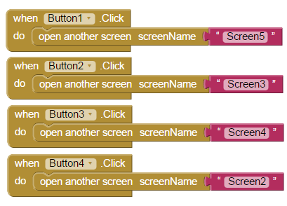
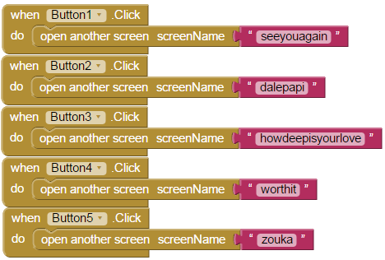
Τέλος συνδέσαμε τις εντολές. Ήταν πολύ εύκολο διότι μας χρειάστηκαν μόνο τρεις.

Slide 7
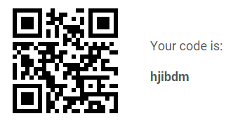
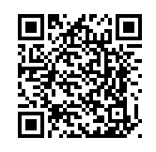
Download Top Lyrics
Αν σας άρεσε η εφαρμογή μας, υπάρχουν πολλοί τρόποι για να την κατεβάσετε.
Αν έχετε κάποια εφαρμογή που διαβάζει τα “Barcode”
Αν έχετε την εφαρμογή “MIT AI2 Companion”
Μέσω USB

Slide 8
Πηγές
AZ Lyrics
Metro Lyrics
Stixoi.info
Google Images

Slide 9
ΤΕΛΟΣ

